Slide 1

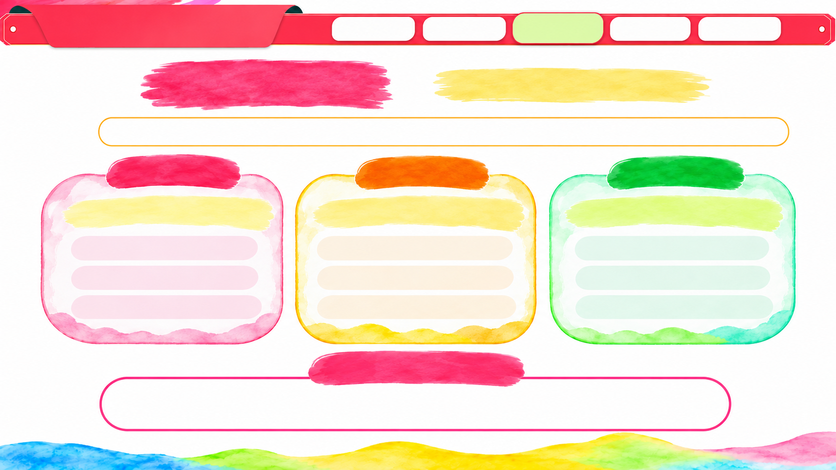























以美润心，向美而行
育人理念
班情分析
发展目标
实践做法
特色成效
班级发展目标
分层“构图”，明确方向
立足班情与毕业班特点，设置三阶递进目标，让班级从“半成品画作”逐步成长为“有主色调、有温度、有记忆”的成长画卷。
五下接棒期
六上赋能期
六下冲刺期
勾线定形，稳住班风
铺色提亮，激发内驱
润色落款，温暖毕业
规则建设
星光闪耀 向阳生长
感恩教育
信任重建
多元展示·过程激励
个人冲刺目标
安下来·静下来·守规矩
被看见·会自管·更凝聚
成长档案·班级记忆
目标达成标志
班风：
躁动试探
稳定有序
学生：
被动管理
主动生长
班级：
半成品画作
成长画卷

Slide 2
























温度理念
实施路径
成果呈现
认真落笔，都是成长痕迹
钥匙扣
马克杯
每一幅画，都值得珍藏
笔筒
明信片
看见努力，比只看天赋更重要
作品拍摄
扫描留存
优化细节
修复规范
定制
班级文创
期末仪式
颁发
全景专属
成长礼物
冰箱贴
育人价值
人人有份，个个珍藏
已连续举办两届
成果展示
最具期待的
高光时刻
把成长绘成
带得走的回忆
“你认真的样子，比天赋更珍贵；你努力的痕迹，值得被永久珍藏。”

Slide 3






















以美润心，向美而行
育人理念
班情分析
发展目标
实践做法
特色成效
（二）环境育人
星光闪耀，向阳生长的班级文化
班级文化
带领一起动手
星光闪耀 向阳生长
选拔8名
手把手
自主设计
宣传委员
指导
布置
“星光闪耀，向阳生长”光荣榜
每月12名
综合表现优异
榜样之星
树立正向标杆
学生动手实践中，
审美、能力、归属感
每月6名
进步幅度最大
不断提升。
进步之星
肯定每一份改变

